Slide 1
TP 3 Recherche intégrée Problématique / Hypothèses Statistiques descriptives L2 ES

Slide 2
Plan du poster
1. contextualisation / bibliographie (au minimum 4 références scientifiques)
2. Problématique: question à laquelle vous voulez répondre / Hypothèses
3. Présentation de la méthode: combien de sujets? D’où viennent les données?...
4. Présentation des résultats: tests stats
5. Discussion
6. Références bibliographiques (aux normes APA)

Slide 3
1. Présentation de vos problématiques
Bilan de la recherche bibliographique
Quels types de documents ont été trouvés?
Quelles difficultés avez-vous rencontrées?
Quelle est votre problématique?
Quelles sont vos hypothèses?

Slide 4
2. Matériel et méthode
Pour le prochain TD
Pour récupérer des données, quel matériel et quelle méthode allez-vous utiliser?
Récupération de données sur internet?
Mise en place d’un questionnaire?
Analyse vidéo?
Quelle grille de lecture? Combien de matchs? Combien de personnes interrogées? Quelles modalités de passation des questionnaires….

Slide 5
3. Outils statistiques
Statistiques descriptives

Slide 6
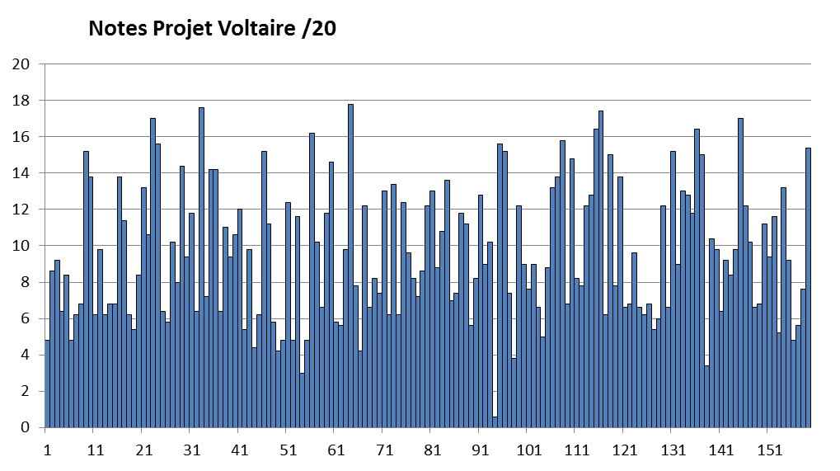
Des statistiques descriptives…
Décrire les données
Notes:
Faire travailler les étudiants sur le graph en leur demandant quels « indices » on pourrait extraire pour décrire au mieux les données

Slide 7
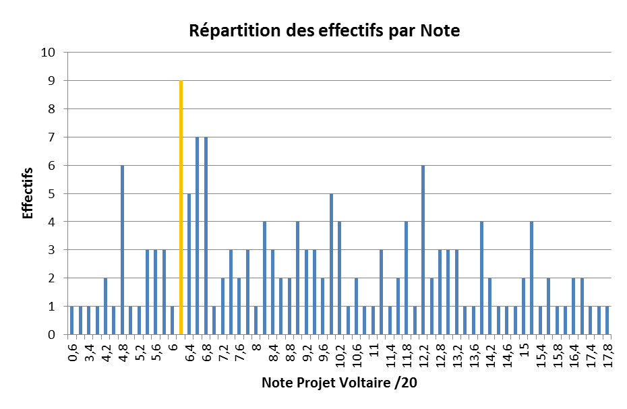
Des statistiques descriptives…
Décrire les données
Les indices de tendance centrale
Mode : Valeur de la variable qui correspond à l’effectif le plus élevé.
Notes:
Les indices de tendance centrale :
Mode : Valeur de la variable qui correspond à l’effectif le plus élevé => Ligne orange = mode (ici = 6,2)
Une distribution est dite unimodale si elle présente un maximum marqué, et pas d'autres maxima relatifs.
Si la distribution présente 2 ou plus maxima relatifs, on dit qu'elle est bimodale ou plurimodale.

Slide 8
Des statistiques descriptives…
Décrire les données
Les indices de tendance centrale
Mode : Valeur de la variable qui correspond à l’effectif le plus élevé.
Exemple : Nombre de lancers francs réussis sur 10 shoots
 | Nb lancers réussis
Sujet 1 | 9
Sujet 2 | 7
Sujet 3 | 8
Sujet 4 | 10
Sujet 5 | 5
Sujet 6 | 6
Sujet 7 | 4
Sujet 8 | 3
Sujet 9 | 8
Mode = 8

Slide 9
Des statistiques descriptives…
Décrire les données
Les indices de tendance centrale
Médiane : Valeur qui partage la distribution en 2 sous-ensembles de mêmes effectifs.
Notes:
Les indices de tendance centrale :
Médiane : Valeur de la variable qui partage une distribution en deux sous-populations de mêmes effectifs => Ligne verte = mediane (ici = 9)

Slide 10
Des statistiques descriptives…
Décrire les données
Les indices de tendance centrale
Médiane : Valeur qui partage la distribution en 2 sous-ensembles de mêmes effectifs.
Exemple : Nombre de lancers francs réussis sur 10 shoots
 | Nb lancers réussis
Sujet 1 | 9
Sujet 2 | 7
Sujet 3 | 8
Sujet 4 | 10
Sujet 5 | 5
Sujet 6 | 6
Sujet 7 | 4
Sujet 8 | 3
Sujet 9 | 8
Nombre impair d’observations
4 valeurs
4 valeurs
Me
Notes:
Pour déterminer la médiane d’un échantillon :
(1) on classe les données par ordre croissant
(2) on prend celle du milieu
Si le nombre de données est impair, on prend la valeur centrale

Slide 11
Des statistiques descriptives…
Décrire les données
Les indices de tendance centrale
Médiane : Valeur qui partage la distribution en 2 sous-ensembles de mêmes effectifs.
Exemple : Nombre de lancers francs réussis sur 10 shoots
 | Nb lancers réussis
Sujet 1 | 9
Sujet 2 | 7
Sujet 3 | 8
Sujet 4 | 10
Sujet 5 | 5
Sujet 6 | 6
Sujet 7 | 4
Sujet 8 | 3
Sujet 9 | 8
Nombre pair d’observations
4 valeurs
4 valeurs
Intervalle médian Me = milieu = 6,5
Notes:
Si le nombre de données est pair, on prend la moyenne entre les deux valeurs centrales
Ici ça veut donc dire que sur notre groupe de 8 personnes on en a 50% qui auront réussi 6 paniers ou moins et 50% qui auront réussi 7 paniers ou plus

Slide 12
Des statistiques descriptives…
Décrire les données
Les indices de tendance centrale
Moyenne : somme des valeurs d’une distribution divisée par le nombre de ses valeurs.
Notes:
Les indices de tendance centrale :
Moyenne : somme des valeurs d’une série statistique divisée par le nombre de ses valeurs => Ligne rouge = moyenne (ici = 9,6)
xi = chaque valeur de la distribution
n = effectif ou nb de valeurs

Slide 13
Des statistiques descriptives…
Décrire les données
Les indices de tendance centrale
Moyenne : somme des valeurs d’une distribution divisée par le nombre de ses valeurs.
Exemple : Nombre de lancers francs réussis sur 10 shoots
 | Nb lancers réussis
Sujet 1 | 9
Sujet 2 | 7
Sujet 3 | 8
Sujet 4 | 10
Sujet 5 | 5
Sujet 6 | 6
Sujet 7 | 4
Sujet 8 | 3
Sujet 9 | 8
Notes:
Les indices de tendance centrale :
Moyenne : somme des valeurs d’une série statistique divisée par le nombre de ses valeurs => Ligne rouge = moyenne (ici = 9,6)
xi = chaque valeur de la distribution
n = effectif ou nb de valeurs

Slide 14
Des statistiques descriptives…
Décrire les données
Les indices de tendance centrale
Notes:
insister sur l’aspect moins dépendant des extrêmes de la médiane/moyenne (c’est pourquoi on va parfois préférer l’utilisation de cet indice pour les traitements)
Quels autres indices pour décrire mes données ?

Slide 15
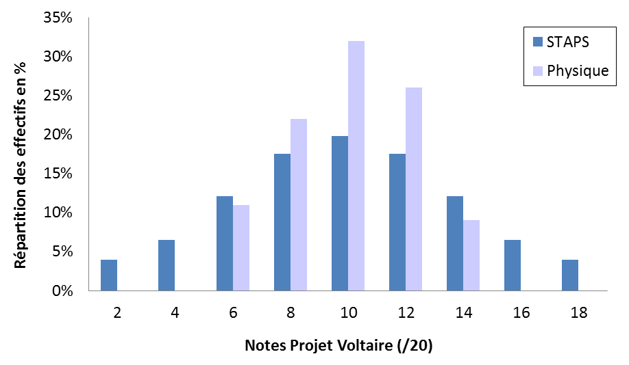
Des statistiques descriptives…
Décrire les données
Notes:
Qu’est-ce que l’on remarque en ce qui concerne les indices de tendance centrale ?
Les deux distributions ont le même mode (10) et la même moyenne (10) mais elles sont manifestement différentes :
elles diffèrent par leur dispersion => c’est-à-dire par la disparité des notes plus étalés pour les étudiants STAPS que pour les étudiants de Physique
En statistique un des principaux objectifs est d’expliquer la variabilité des données à l’intérieur un échantillon pour cela on va se baser sur les indices de dispersion => il en existe plusieurs avec des niveaux de précision différents
Les indices de dispersion

Slide 16
Des statistiques descriptives…
Décrire les données
Les indices de dispersion
Etendue : Intervalle entre la plus grande et la plus petite des valeurs de la distribution.
Amplitude : Différence entre la plus grande et la plus petite des valeurs.
17,8
17,2
0,6
Notes:
Les indices de dispersion :
L’étendue : intervalle entre la plus grande et la plus petite des valeurs prises par la variable.
L’amplitude : différence entre la valeur la plus grande et la valeur la plus petite.

Slide 17
Des statistiques descriptives…
Décrire les données
Les indices de dispersion
Etendue : Intervalle entre la plus grande et la plus petite des valeurs de la distribution.
Amplitude : Différence entre la plus grande et la plus petite des valeurs.
Notes:
Les indices de dispersion :
L’étendue : intervalle entre la plus grande et la plus petite des valeurs prises par la variable.
L’amplitude : différence entre la valeur la plus grande et la valeur la plus petite.

Slide 18
Des statistiques descriptives…
Décrire les données
Les indices de dispersion
La variance : Rend compte de l’écart moyen par rapport à la moyenne.
Notes:
Les indices de dispersion :
L’indice de dispersion le plus intéressant et le plus étudié en statistique est un indice qui rend compte de la variabilité des données autour de la moyenne pour cela on va chercher à mesurer l’écart moyen par rapport à la moyenne => la variance
La variance : rend compte de l’écart moyen par rapport à la moyenne.
L’écart-type : racine carrée de la variance.

Slide 19
Des statistiques descriptives…
Décrire les données
Les indices de dispersion
La variance : Rend compte de l’écart moyen par rapport à la moyenne.
xi = valeurs prises par la variable
M = moyenne de la distribution
N = effectif
Etudiant 1
Etudiant 2
Etudiant 3
Etudiant 4
Etudiant 5
Notes:
Prenons un exemple simple pour expliquer => j’extrais au hasard qqs étudiants de mon échantillon

Slide 20
Des statistiques descriptives…
Décrire les données
Les indices de dispersion
La variance : Rend compte de l’écart moyen par rapport à la moyenne.
xi = valeurs prises par la variable
M = moyenne de la distribution
N = effectif
L’écart-type : Racine carrée de la variance.
Etudiant 1
Etudiant 2
Etudiant 3
Etudiant 4
Etudiant 5
xi = valeurs prises par la variable
M = moyenne de la distribution
N = effectif
Notes:
On utilise l'écart type plutôt que la variance pour avoir un résultat dont les unités sont cohérentes avec les valeurs de la série statistique
Par exemple si la série statistique porte sur une performance en saut en longueur, exprimée en mètres, alors la variance serait en m², pour obtenir des mètres, on prend donc la racine carrée.

Slide 21
Des statistiques descriptives…
Plusieurs façons de procéder :
Calcul « à la main » à partir des formules
Indices de tendance centrale
Mode
Médiane
Moyenne
Indices de dispersion
Etendue ⇒ Amplitude
Variance ⇒ Ecart-type
Décrire les données

Slide 22
Des statistiques descriptives…
Plusieurs façons de procéder :
Calcul « à la main » à partir des formules
Utilisation de logiciels informatiques :
Logiciels statistiques
Excel ⇒ possibilités intéressantes
Formules
Utilitaire d’analyse
Décrire les données
Notes:
Calculer les indices de tendance centrale et de dispersion à l’aide d’Excel :
1. En utilisant les « fonctions » de calcul Excel créer un tableau dans Excel, récapitulant les indices de tendance centrale et de dispersions de toutes les variables pour lesquelles les calculs sont possibles.
2. A l’aide de l’« utilitaire d’analyse » d’Excel éditer un rapport complet des statistiques descriptives de ces mêmes variables.
Aide : Si ils ne trouvent pas l’« utilitaire d’analyse ». Aller dans le menu « Options » d’Excel, puis dans « Compléments », en bas « gérer compléments Excel » cliquer sur « Atteindre » et cocher « Analysis ToolPack ».
Attention dans l’utilitaire d’analyse la plage d’entrée doit être une sélection continue comprenant des variables quantitatives

Slide 23
Pour le prochain TP
Préparez la collecte de vos données
Présentation au début du prochain TP

